Slide 1
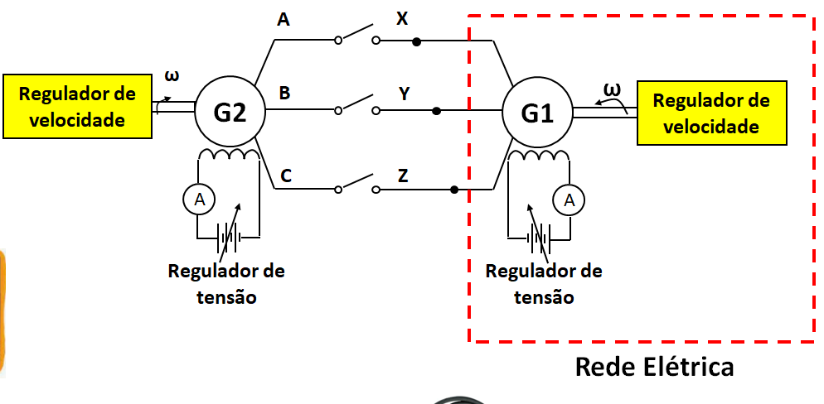
Universidade de São Paulo/EESC
Departamento de Engenharia Elétrica e de Computação
SEL 0422 – Máquinas Elétricas
Máquinas síncronas:
Paralelo de Geradores pelo método das lâmpadas
Prof. Dr. Elmer Pablo Tito Cari email: elmerpab@sc.usp.br

Slide 2
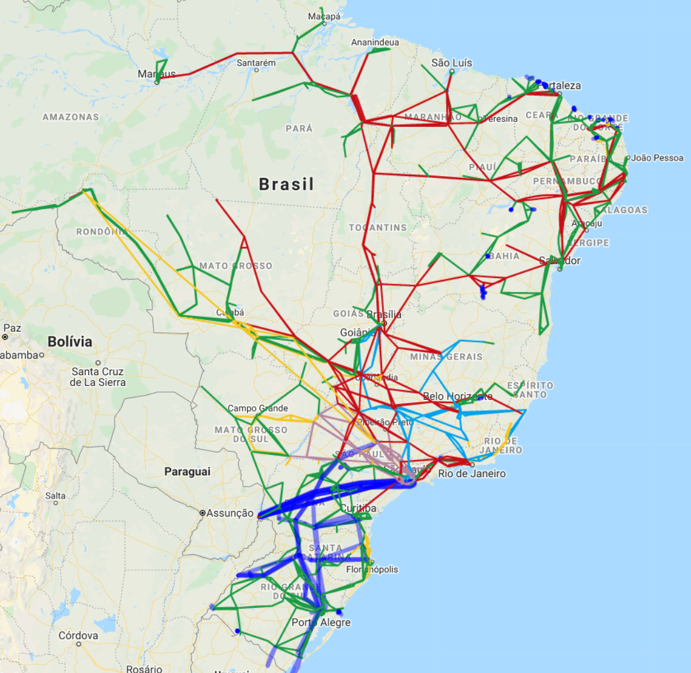
http://www.ons.org.br/paginas/sobre-o-sin/mapas

Slide 3
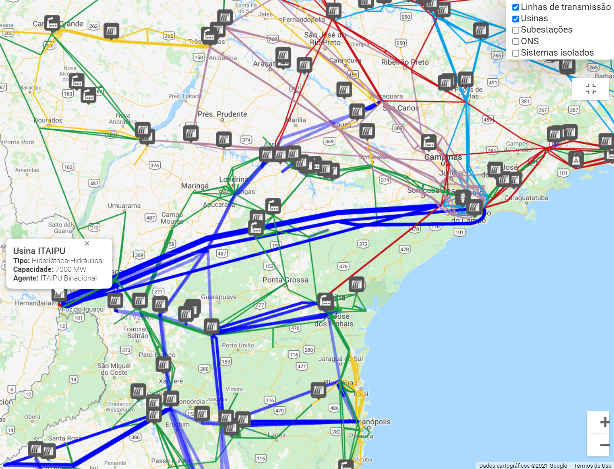
http://www.ons.org.br/paginas/sobre-o-sin/mapas

Slide 4
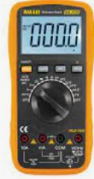
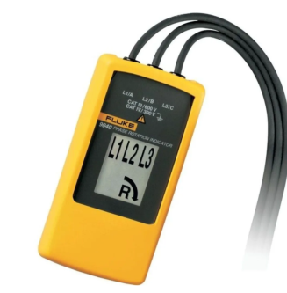
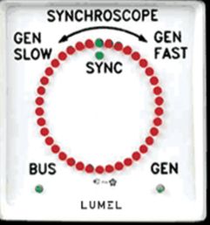
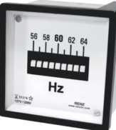
Requisitos para paralelo de geradores
A
X
ω
ω
Regulador de
velocidade
G2
B
Y
G1
Regulador de
velocidade
C
Z
A
A
Regulador de
tensão
Regulador de
tensão
V_{AB}= V_{XY}
Rede Elétrica
Sequência de fases iguais
(sequencímetro)
θ_{A}= θ_{X}
(sincronoscópio)
f_{A} levemente maior a f_{X}
(frequencímetro)

Slide 5
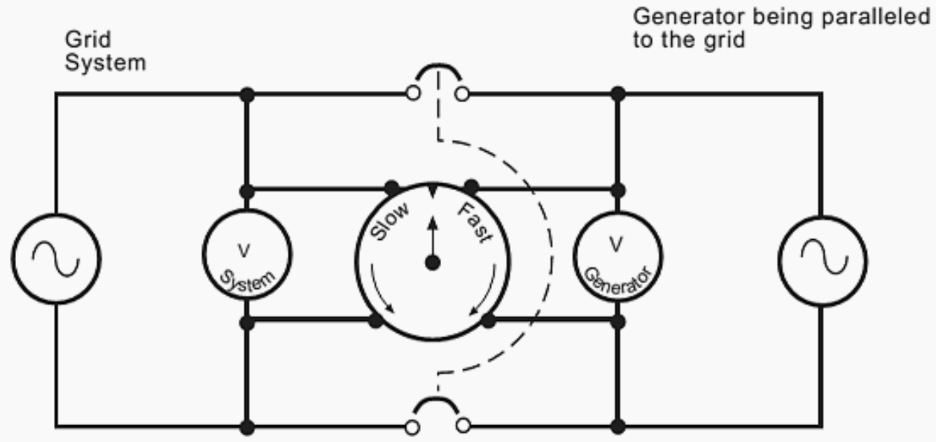
Sincronoscópio
Gerador a ser colocado em paralelo
Rede Elétrica

Slide 6
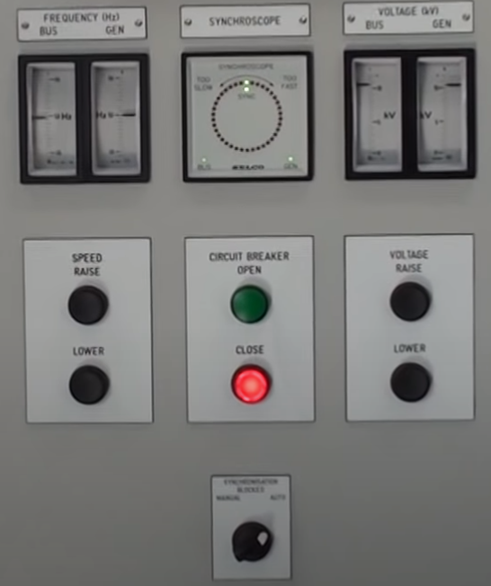
frequência
Tensões de Linha
frequencia
Sincronoscópio
Slow
Fast
KIT DE SINCRONIZAÇÃO
Mais
Mais
menos
menos
(Regulador de velocidade)
(Corrente de excitação)
Manual
Automático

Slide 7
Método das lâmpadas
Rede Elétrica
A
X
ω
ω
Regulador de
velocidade
G2
B
Y
G1
Regulador de
velocidade
C
Z
A
A
Regulador de
tensão
Regulador de
tensão
Carga
As lâmpadas ficarão apagadas quando todas as condições forem satisfeitas

Slide 8
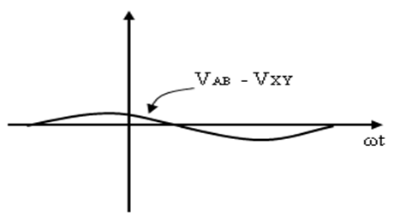
Método das lâmpadas
Rede Elétrica
A
X
ω
ω
Regulador de
velocidade
G2
B
Y
G1
Regulador de
velocidade
C
Z
A
A
Regulador de
tensão
Regulador de
tensão
Carga
a) As lâmpadas piscam simultaneamente.

Slide 9
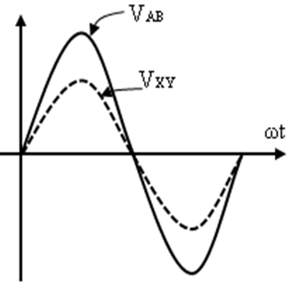
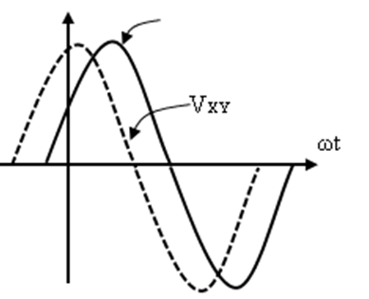
Método das lâmpadas
Rede Elétrica
A
X
ω
ω
Regulador de
velocidade
G2
B
Y
G1
Regulador de
velocidade
C
Z
A
A
Regulador de
tensão
Regulador de
tensão
Carga
b) Todas as lâmpadas apresentam luminosidade.

Slide 10
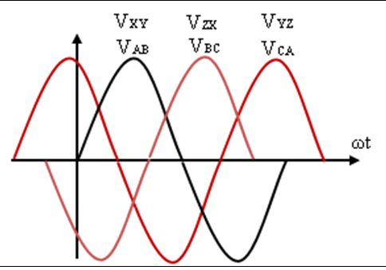
Método das lâmpadas
Rede Elétrica
A
X
ω
ω
Regulador de
velocidade
G2
B
Y
G1
Regulador de
velocidade
C
Z
A
A
Regulador de
tensão
Regulador de
tensão
Carga
c) As lâmpadas piscam alternadamente.

Slide 11
Procedimento pelo método das lâmpadas
1) Ajustar o regulador de velocidade até obter uma velocidade que corresponda à freqüência da rede.
2)Ajustar o regulador de tensão até obter a tensão de linha.
3) Verificar a seqüência de fases observando as lâmpadas. Se for necessário mude a seqüência de fases para a seqüência certa.
4) Se for necessário, ajustar levemente a velocidade do motor primo a fim de casar os ângulos de fase.
5)Fechar as chaves quando as lâmpadas estiverem apagadas.

Slide 12
Procedimento:
3
Rede Elétrica
1
A
X
ω
ω
Regulador de
velocidade
G2
B
Y
G1
Regulador de
velocidade
C
Z
A
A
2
Regulador de
tensão
Regulador de
tensão
1
f_{rede}
2
V_{Linha}
Carga
3
Sequencia de fases

Slide 13
Procedimento:
3
Rede Elétrica
1
4
A
X
ω
ω
Regulador de
velocidade
G2
B
Y
G1
Regulador de
velocidade
C
Z
A
A
2
Regulador de
tensão
Regulador de
tensão
1
f_{rede}
2
V_{Linha}
Carga
3
Sequencia de fases
4
Casar os ângulos

Slide 14
Procedimento:
3
Rede Elétrica
1
4
A
X
ω
ω
Regulador de
velocidade
G2
B
Y
G1
Regulador de
velocidade
C
Z
A
A
2
Regulador de
tensão
Regulador de
tensão
1
f_{rede}
2
V_{Linha}
Carga
3
Sequencia de fases
4
Casar os ângulos

Slide 15
Procedimento:
3
Rede Elétrica
1
4
A
X
ω
ω
Regulador de
velocidade
G2
B
Y
G1
Regulador de
velocidade
C
Z
A
5
A
2
Regulador de
tensão
Regulador de
tensão
1
f_{rede}
2
V_{Linha}
Carga
3
Sequencia de fases
4
Casar os ângulos
5
Fechar a chave

Slide 16
Questões para fixar o conhecimento

Slide 17
Q1: Um gerador está sendo colocado em paralelo com a rede elétrica pelo método das lâmpadas. Se as lâmpadas piscam rápida e simultaneamente. A atitude do operador deveria ser:
a) Aumentar a corrente de excitação e verificar que pisquem mais lento.
b) Diminuir a corrente de excitação e verificar que pisquem mais lento
c) Diminuir e/ou aumentar a velocidade e verificar que pisquem mais lento.
d) Trocar duas fases para mudar a sequencia de fases.
e) Fechar a chave para colocar o gerador em paralelo

Slide 18
Q2: Um gerador está sendo colocado em paralelo com a rede elétrica pelo método das lâmpadas. Se as lâmpadas ficaram acessas. Uma atitude que o operador não deveria fazer é:
a) Aumentar a corrente de excitação e verificar que diminua a intensidade.
b) Diminuir a corrente de excitação e verificar que diminua a intensidade.
c) Diminuir a velocidade e verificar que pisquem lentamente.
d) Aumentar a velocidade e verificar que pisquem lentamente.
e) Trocar duas fases para mudar a sequencia de fases.

